Slide 1

Infância saudável é o alicerce da cidadania

Slide 2
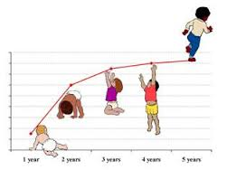
O que é a primeira infância
É o ciclo de vida durante o qual se forma o cérebro do ser humano

Slide 4
Como cresce o cérebro

Slide 5
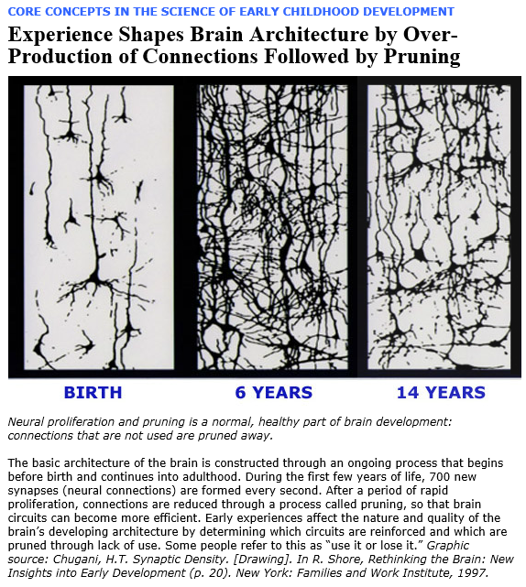
DESENVOLVIMENTO NA PRIMERA INFÂNCIA
Arquitetura cerebral
Nascimento
6 anos
14 anos
Harvard University

Slide 6
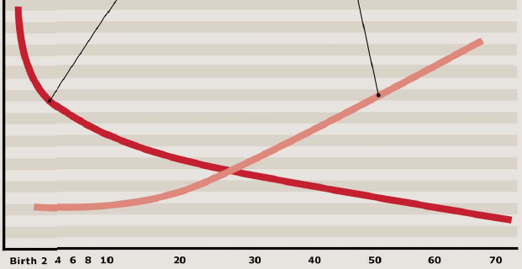
DESENVOLVIMENTO NA PRIMERA INFÂNCIA
CONCEITOS CIENTÍFICOS
Neuroplasticidade cerebral
Nível de “esforço” para conexões neuronais
Harvard University

Slide 7
ECOLOGIA
“O meio ambiente é o conjunto de componentes físicos, químicos, biológicos e sociais capazes de causar efeitos diretos ou indiretos, em um prazo curto ou longo, sobre os seres vivos e as atividades humanas.”
ONU - 1972

Slide 8
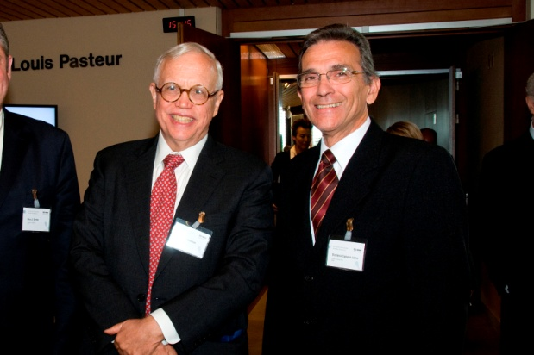
Retorno do investimento na primeira infância
“Não há investimento mais seguro, com garantia de maior retorno para uma sociedade, do que o investimento em saúde e educação na primeira infância”.
James Heckman

Slide 9
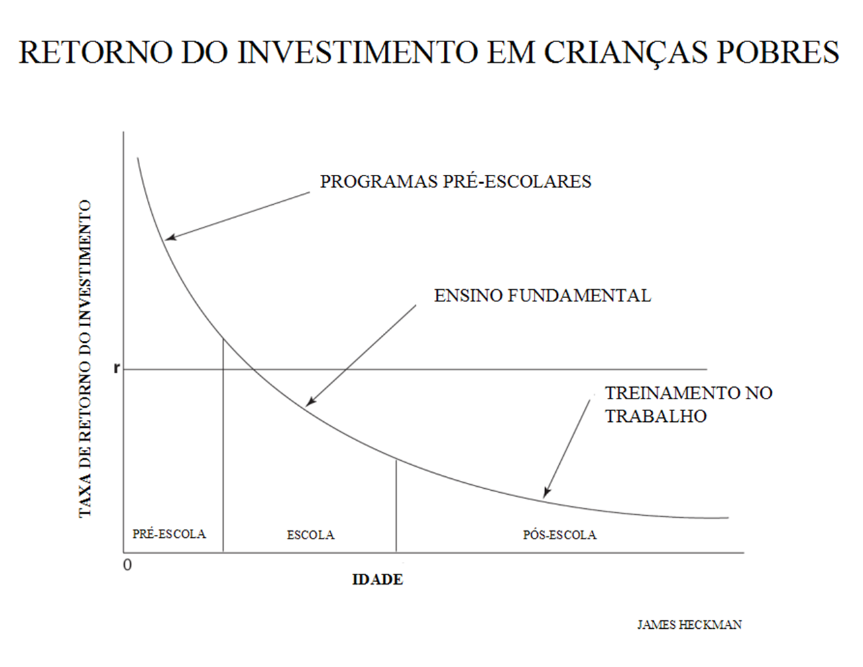

Slide 10
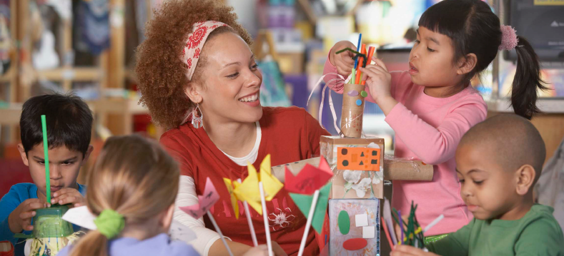
DESENVOLVIMENTO NA PRIMERA INFÂNCIA
Base única de uma sociedade sólida
Harvard University

Slide 11
III – PROPOSTAS AOS PRESIDENCIÁVEIS
Criar o Ministério da Infância e Adolescência
Acesso universal de fetos, crianças e adolescentes à atenção pediátrica
Licença-maternidade de 6 meses a todas as mães
5. Residência médica em pediatria, com base no currículo global, com duração de 3 anos
6. Hospitais Infantis de qualidade em pontos estratégicos do país
7. Credenciar pediatra para atender demanda do SUS em consultório
Consulta de puericultura feita por pediatra
9. Programa Nacional de Educação Infantil (PRONEI)
10. Criar a profissão de cuidador da primeira infância
11. Ensino fundamental de qualidade, em tempo integral
12. Carreira federal do magistério
13. Fim de propaganda com crianças

Slide 12
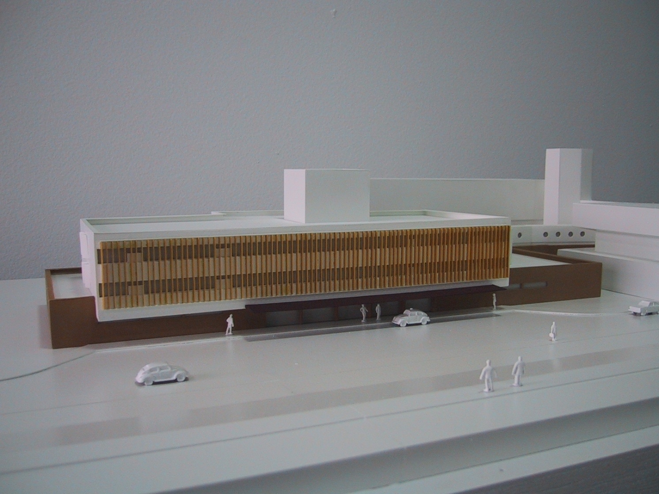
Projeto do Instituto da Criança e do Adolescente ICA/HUB/UnB
2004
Arquiteto Rubens Arruda

Slide 13
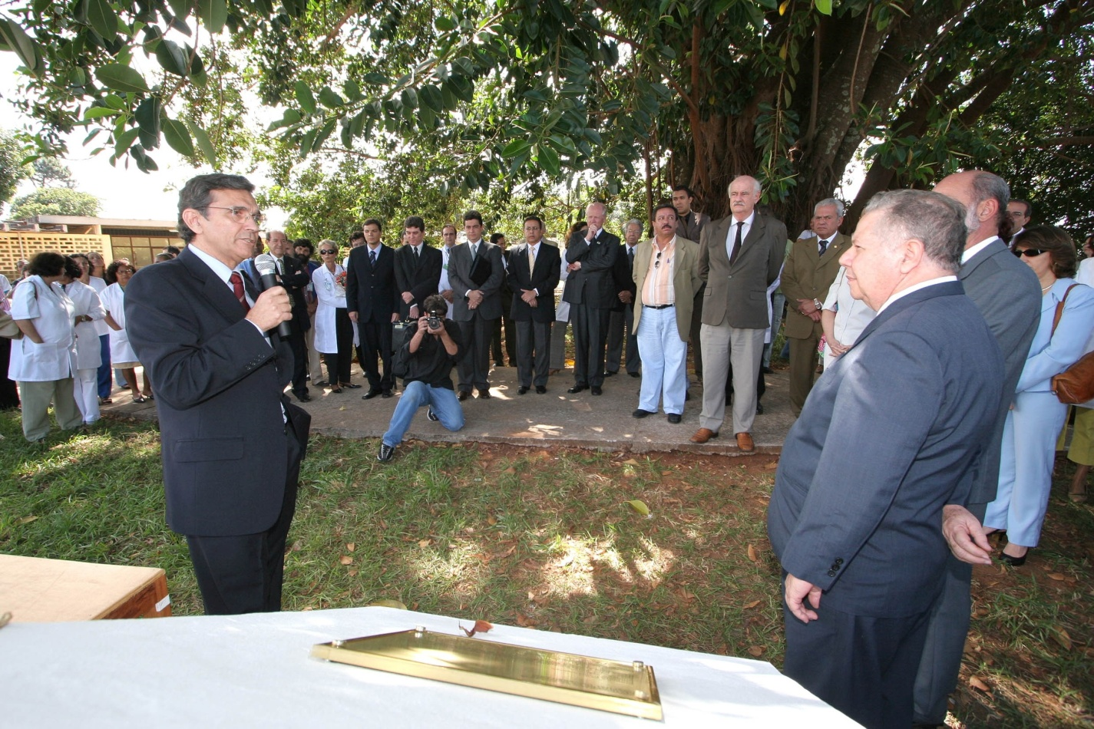
Lançamento da pedra fundamenta do ICA - 2005

Slide 14
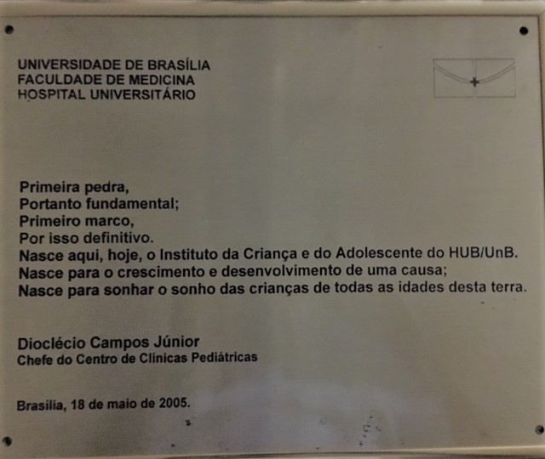
ICA – Pedra fundamental

Slide 15
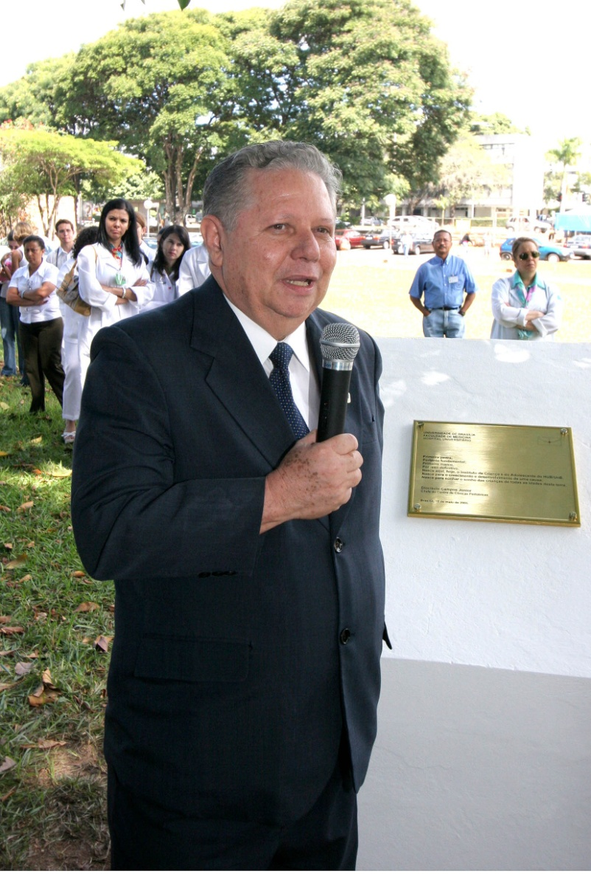
Lançamento da pedra fundamental do ICA
(2005)
Prof. Lauro Mohri
Reitor da UnB

Slide 16
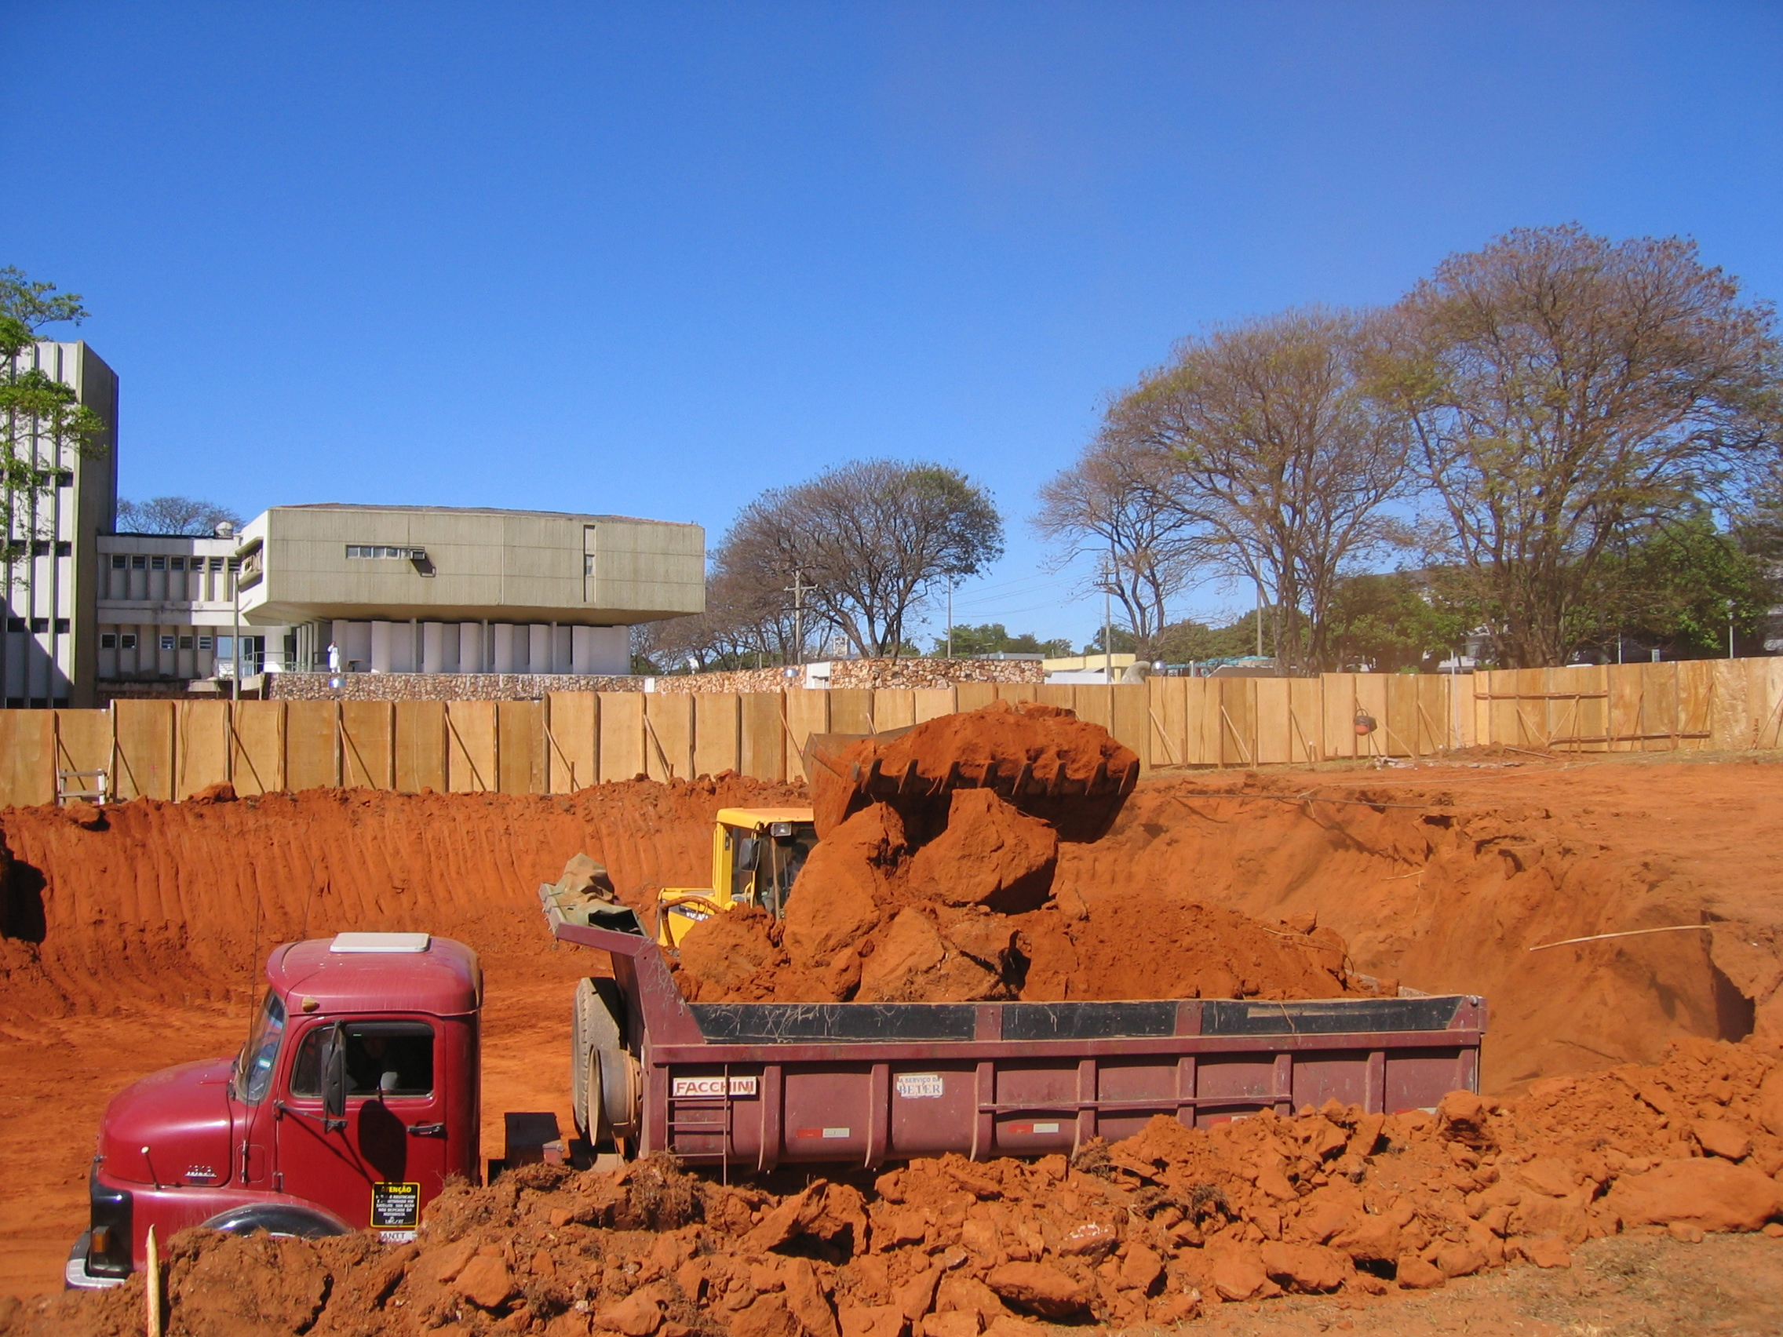
ICA – Início da obra em 2005

Slide 17
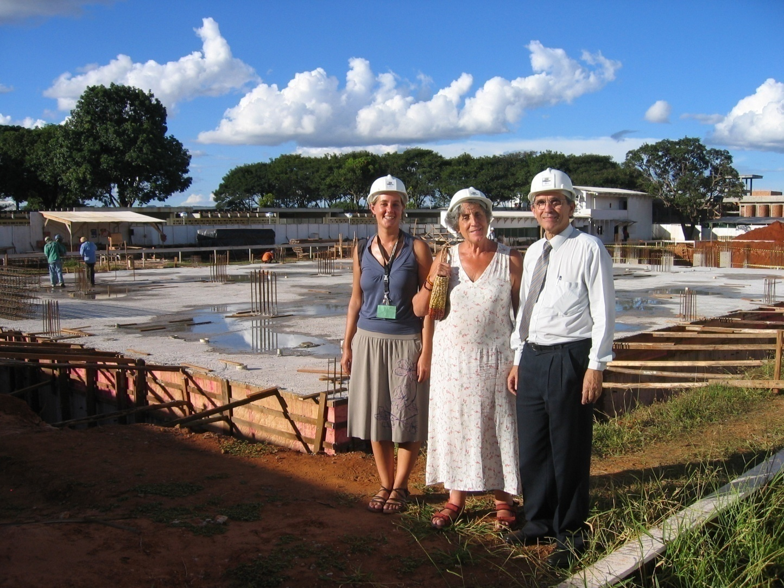
Parceria (ICA)/UnB e Hôpital Universitaire des Enfants Reine Fabiola (HUDERF)/ULB
Dra. Laure Joachim
Médica residente do HUDERF
Professora Dra. Jansen
HUDERF
Prof. Dioclécio Campos Júnior
Chefe da Pediatria UnB
(2005)

Slide 18
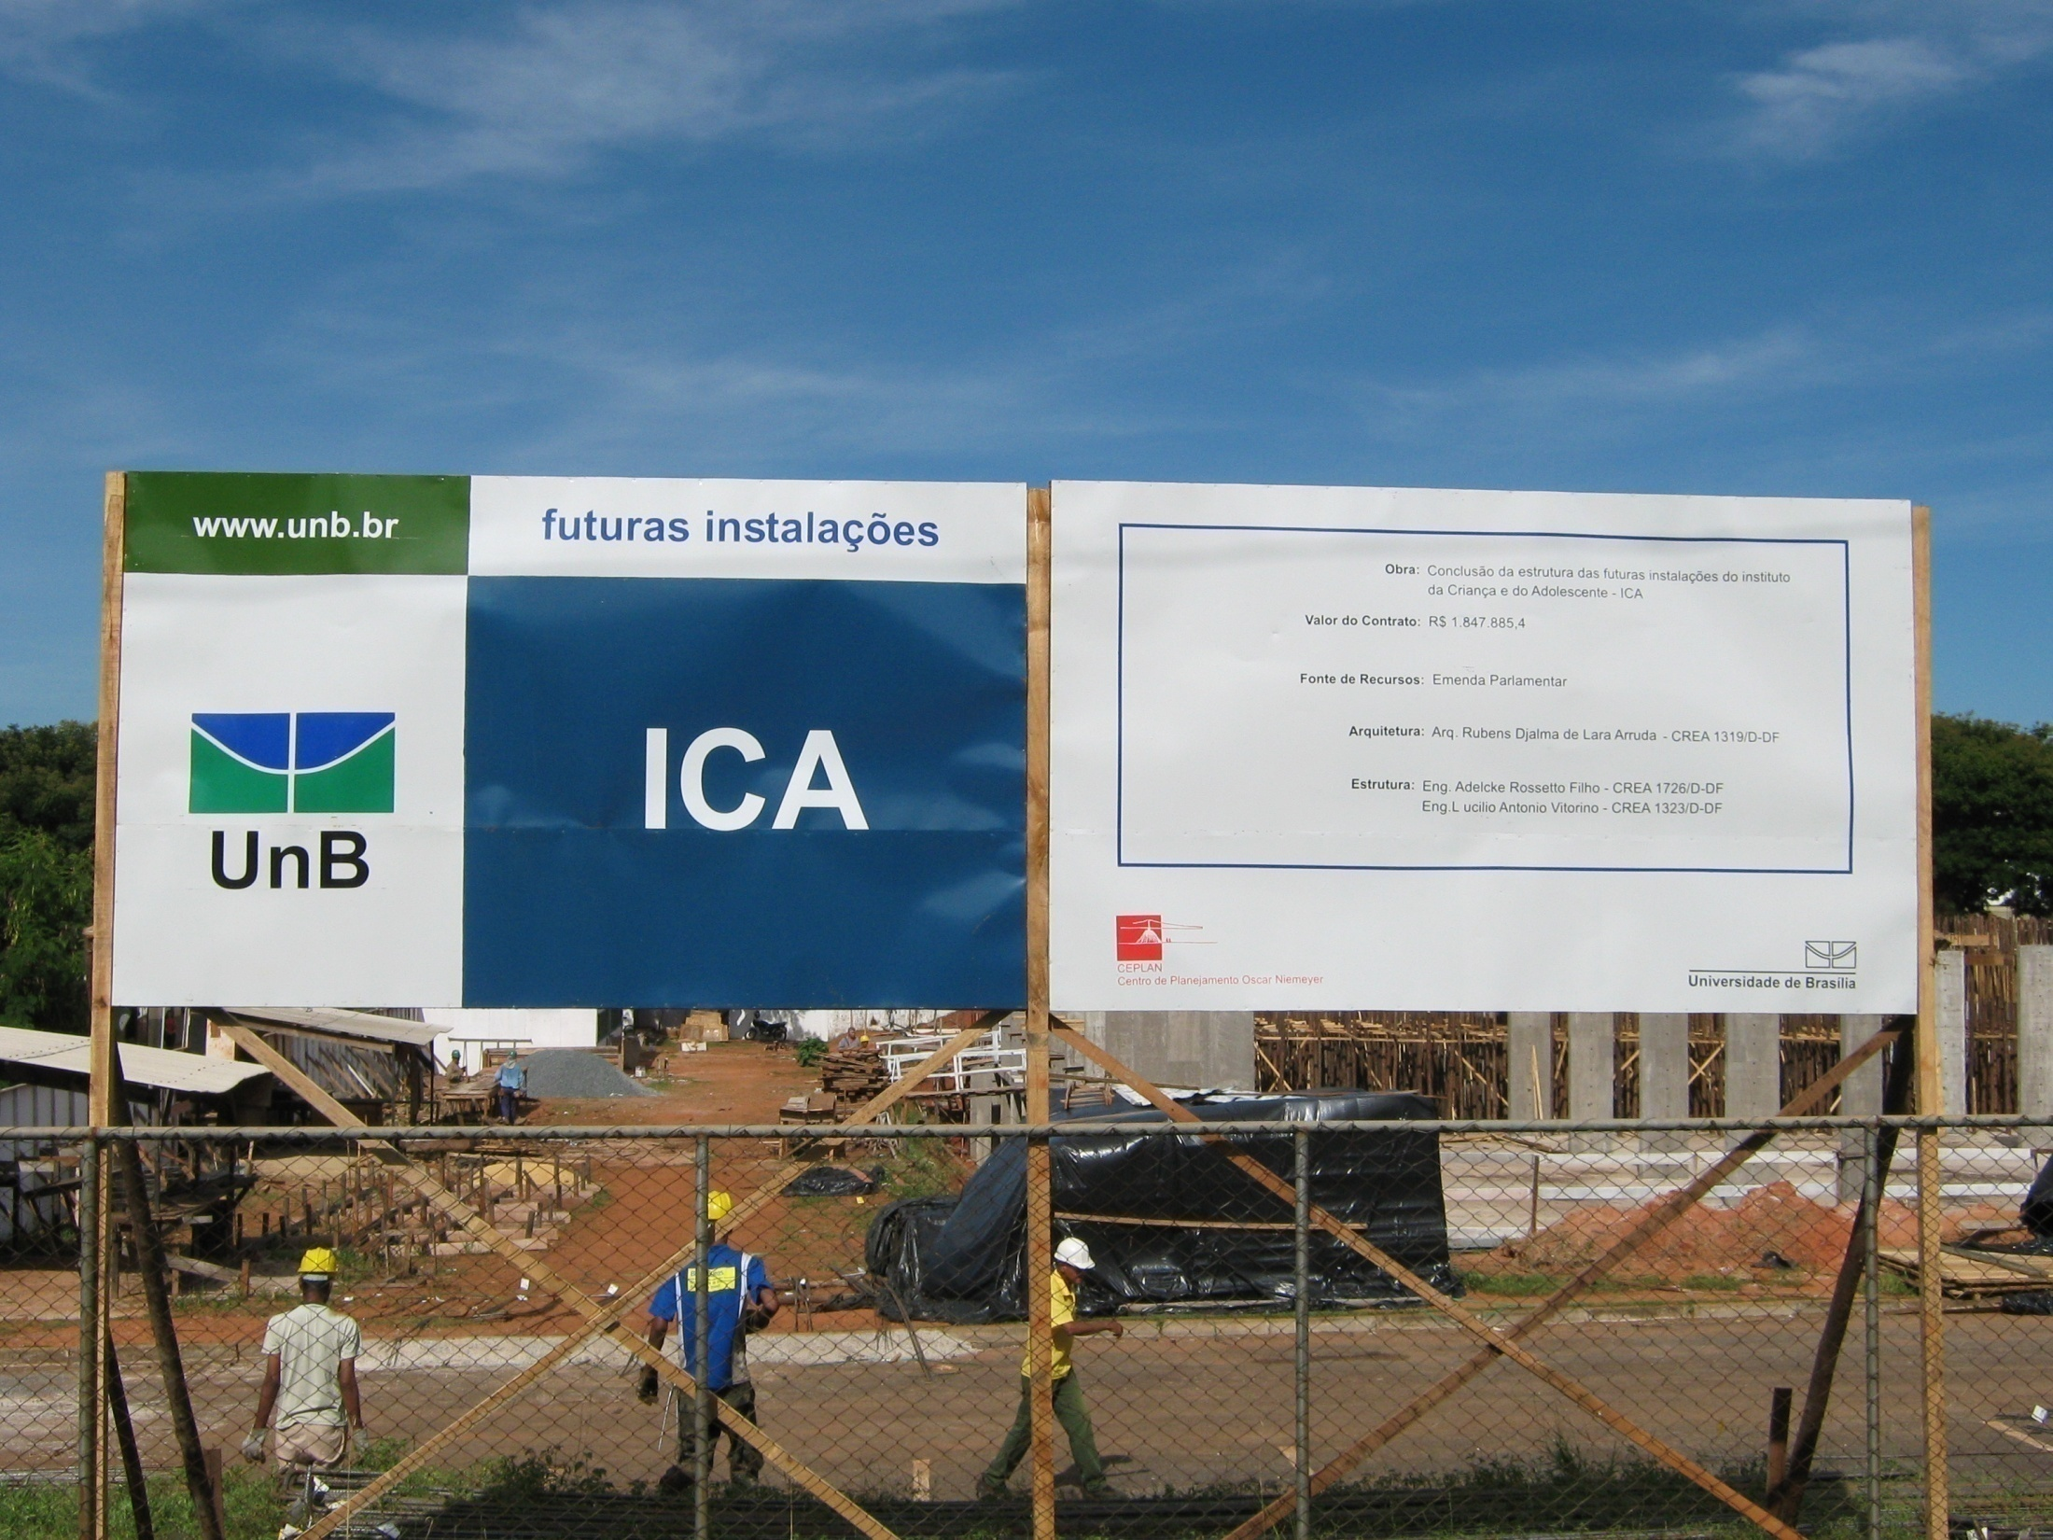
ICA – Obra iniciada em 2005

Slide 19
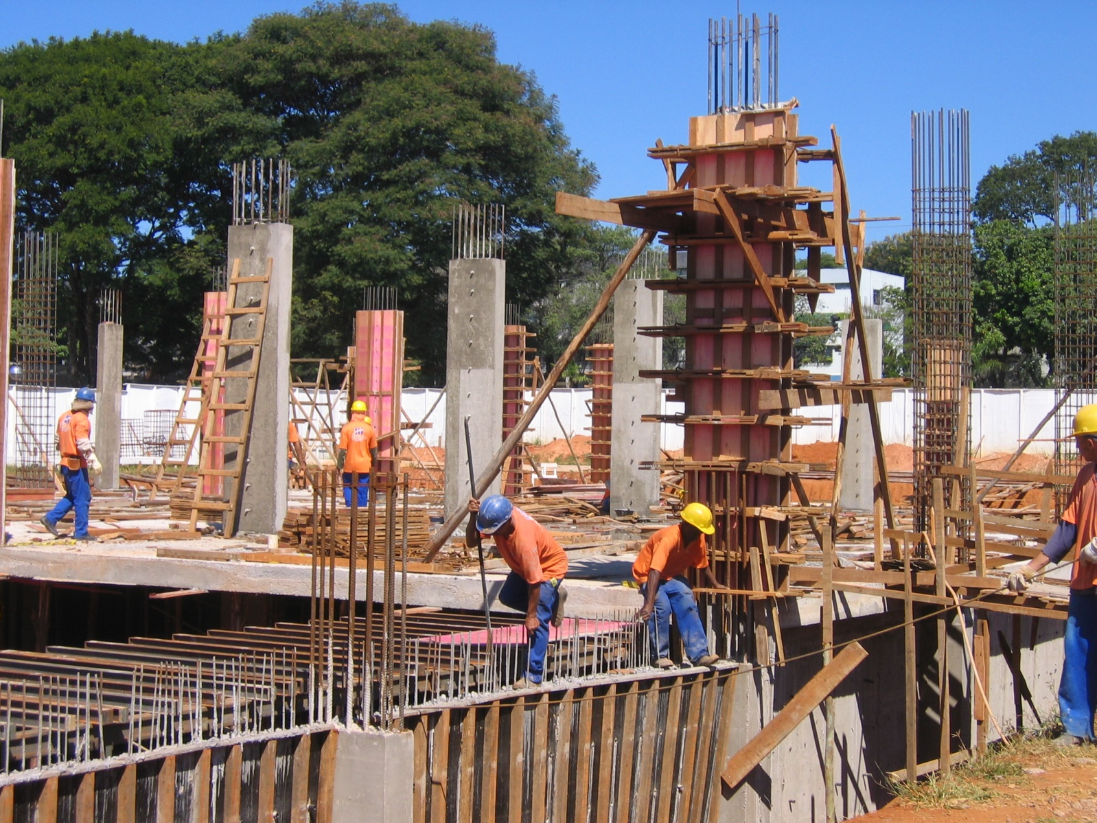
ICA – Obra em andamento
2006

Slide 20
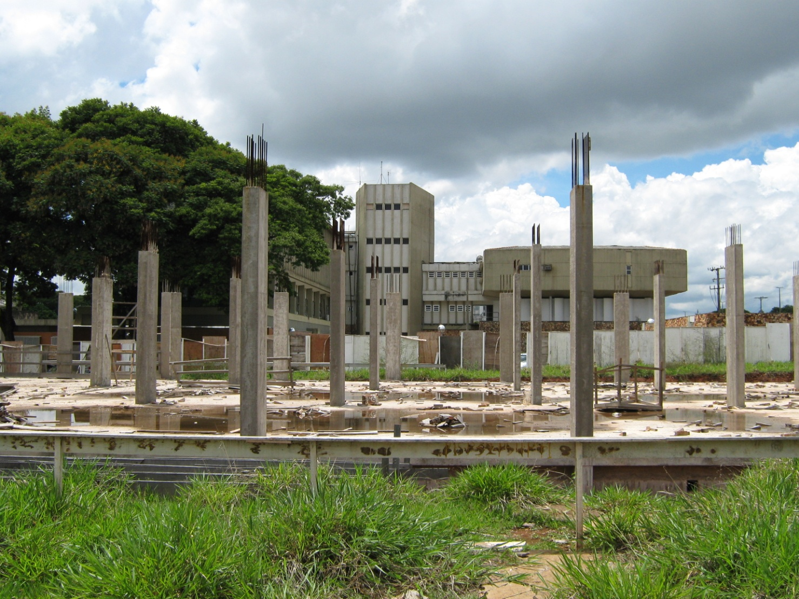
ICA – obra paralisada 2007

Slide 21
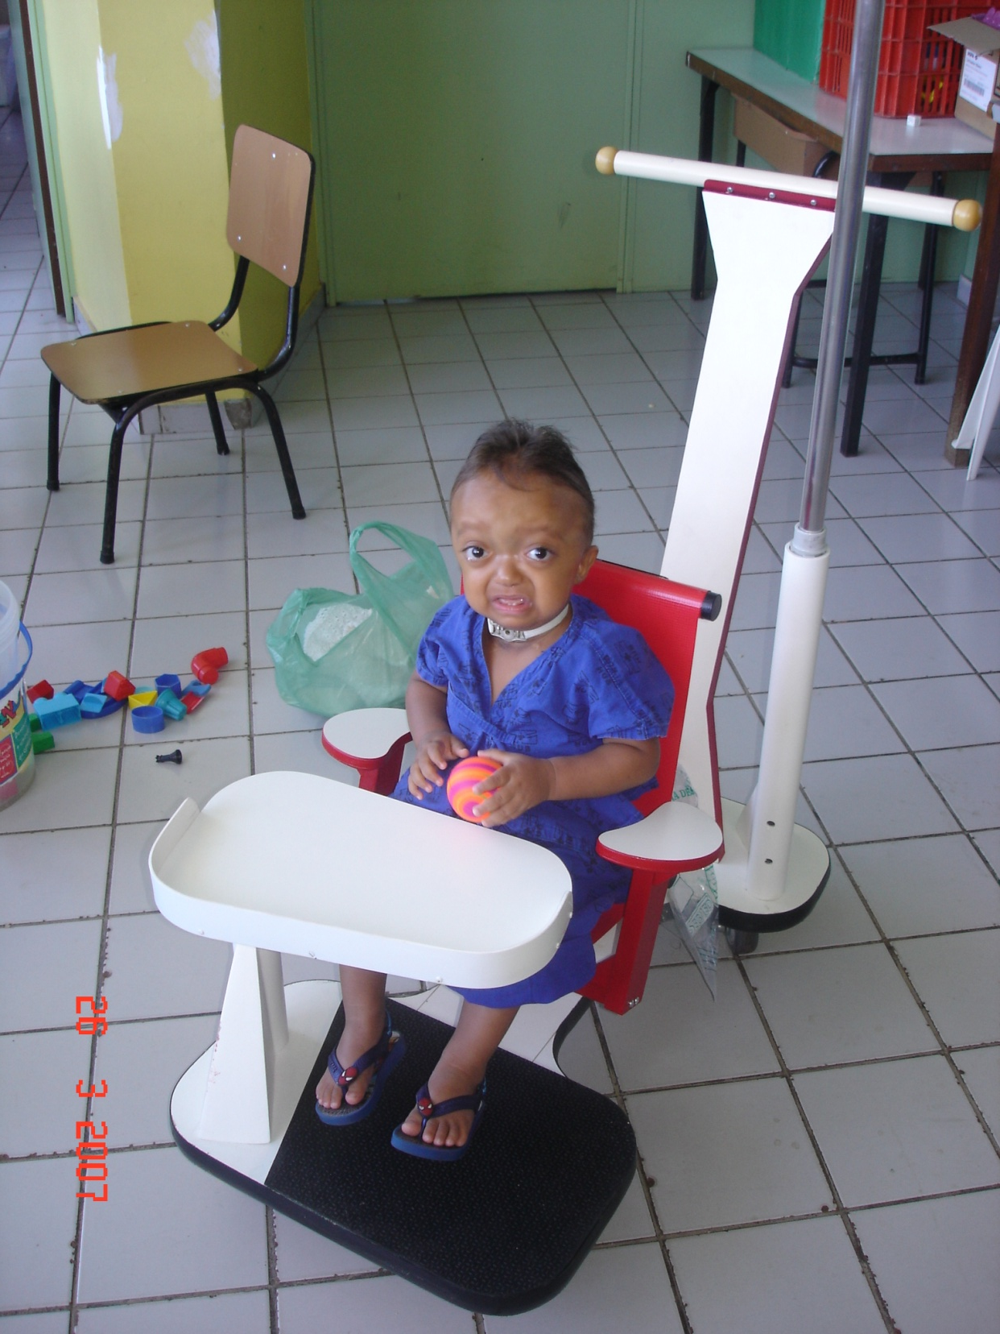
ICA
Modelos de equipamentos lúdicos concebidos pelo arquiteto Rubens Arruda

Slide 22
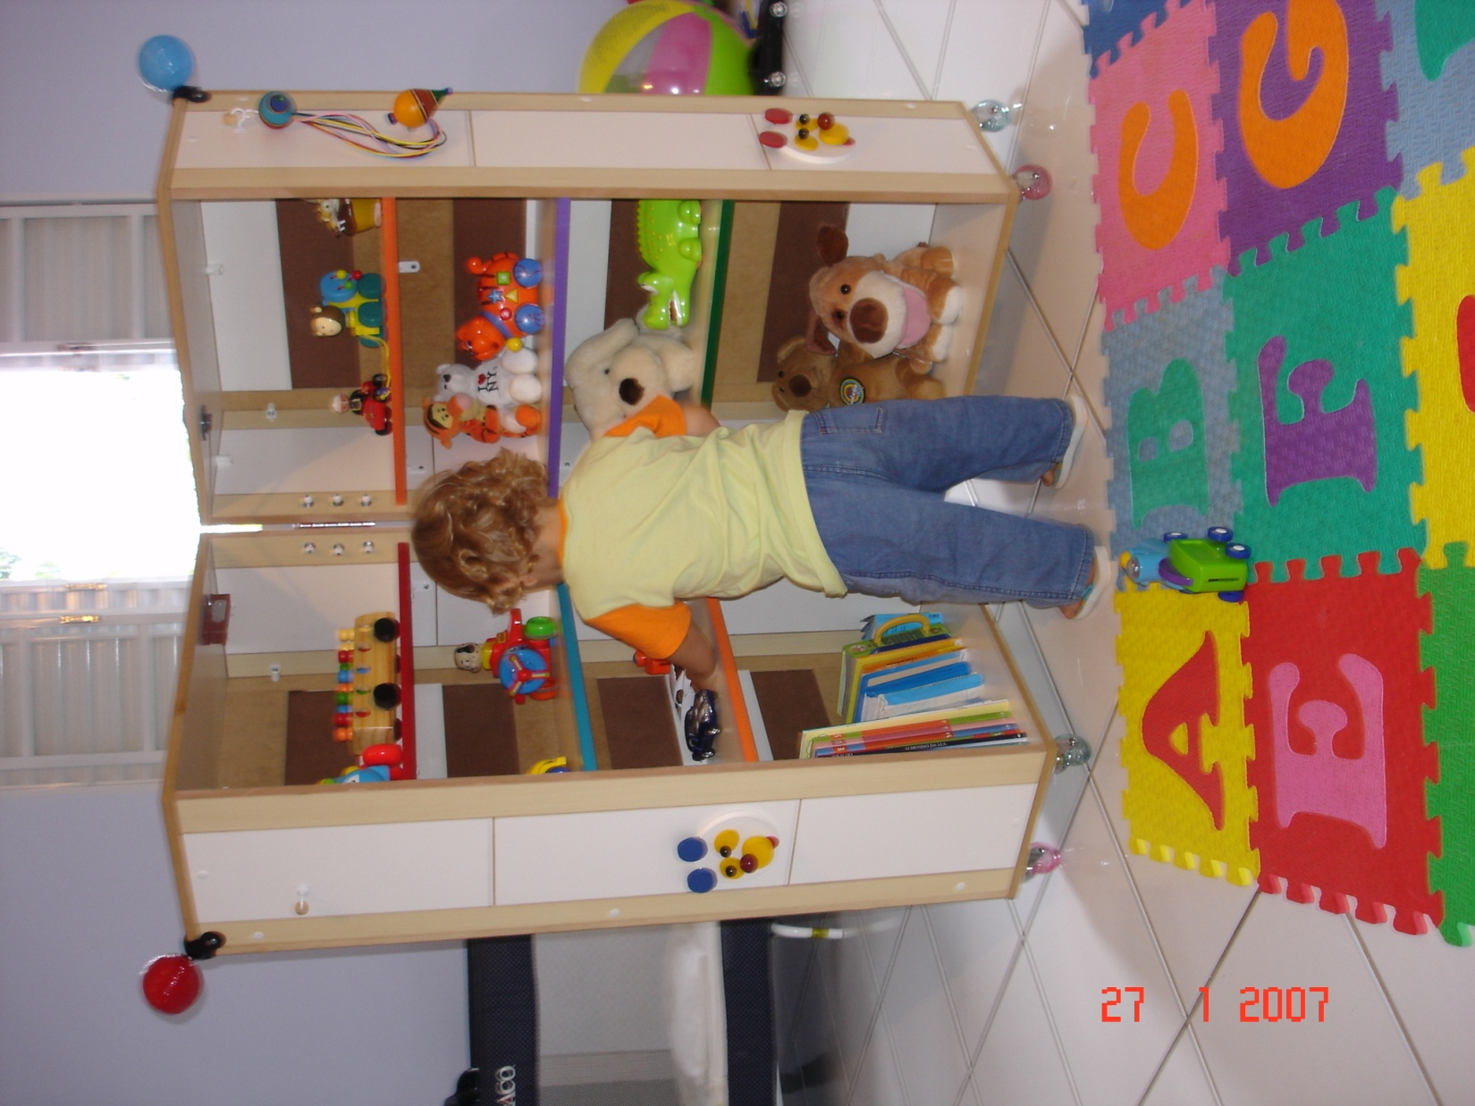
ICA
Modelos de equipamentos lúdicos concebidos pelo arquiteto Rubens Arruda

Slide 23
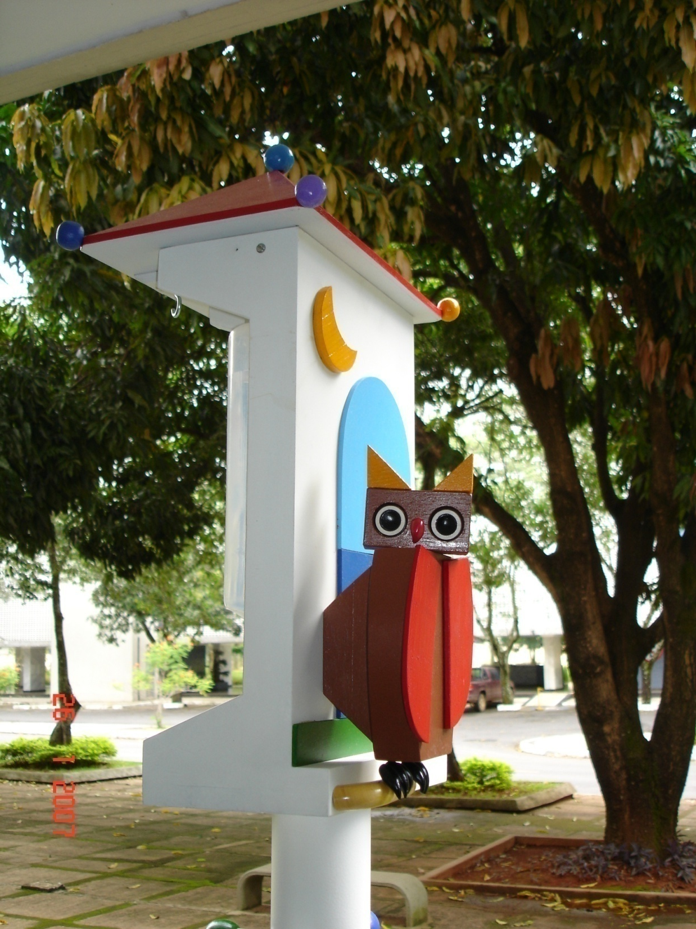
ICA
Modelos de equipamentos lúdicos concebidos pelo arquiteto Rubens Arruda

Slide 24
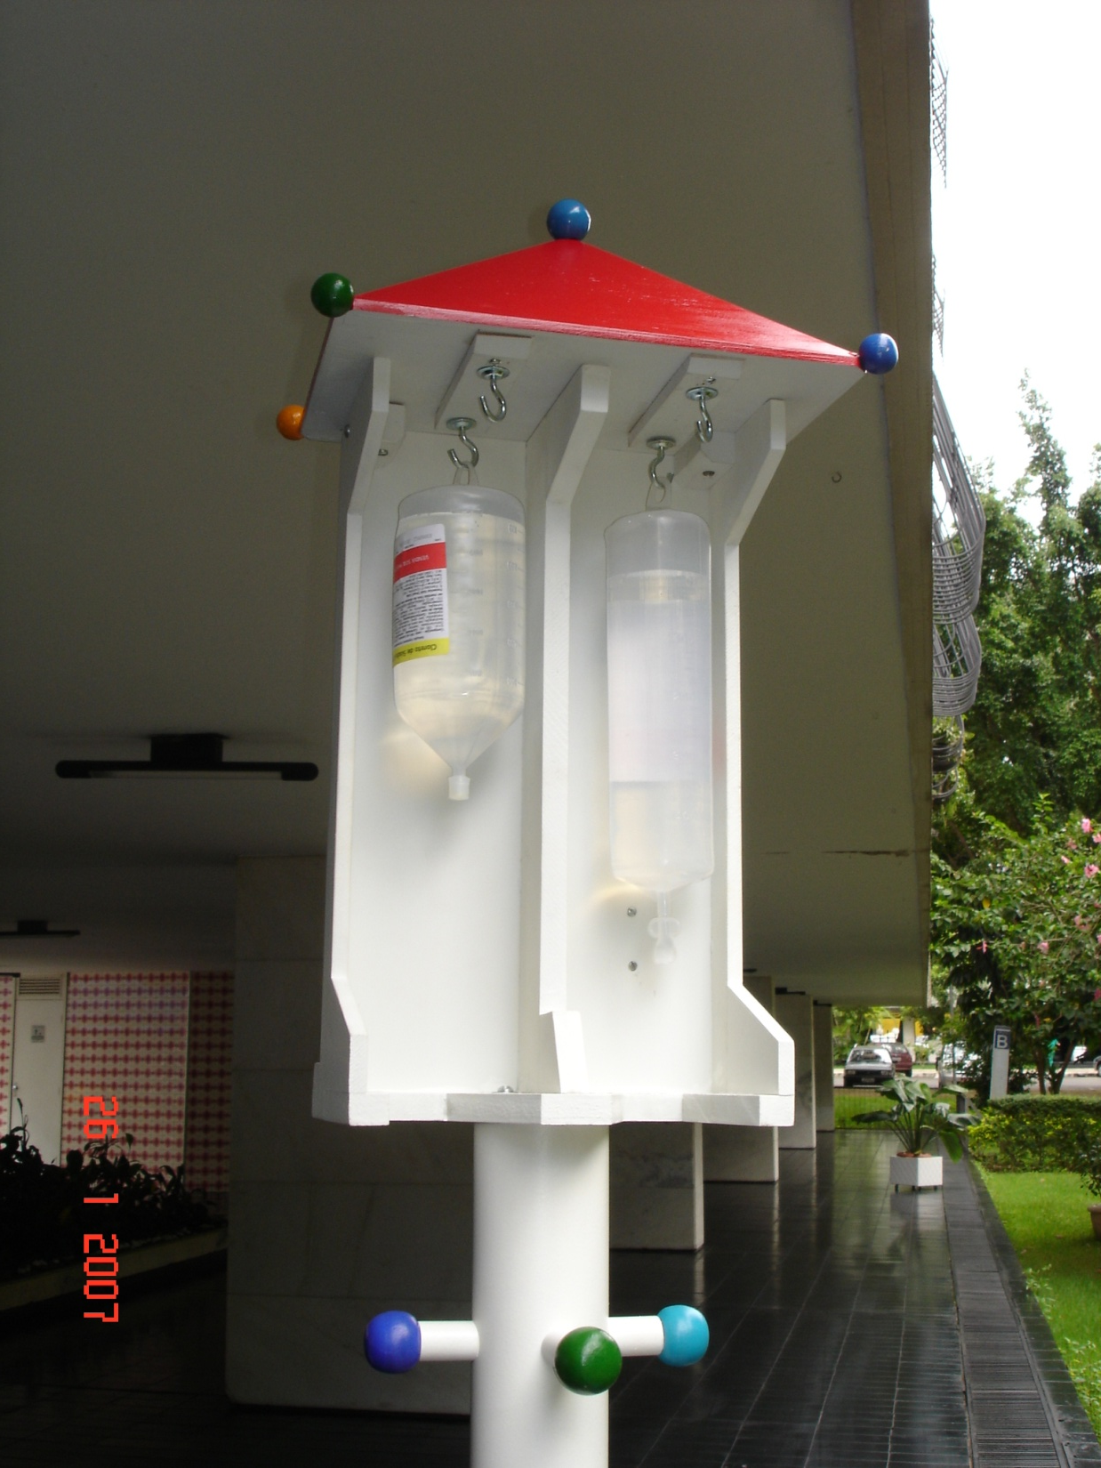
ICA
Modelos de equipamentos lúdicos concebidos pelo arquiteto Rubens Arruda

Slide 25
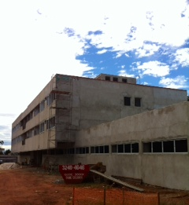
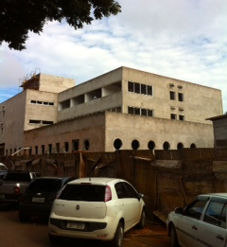
ICA – Estado atual da obra - 2018

Slide 26
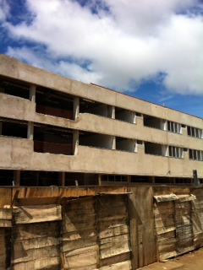
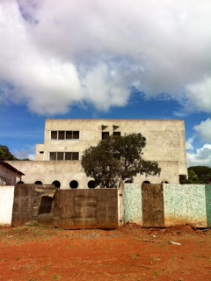
ICA – Estado atual da obra - 2018

Slide 27
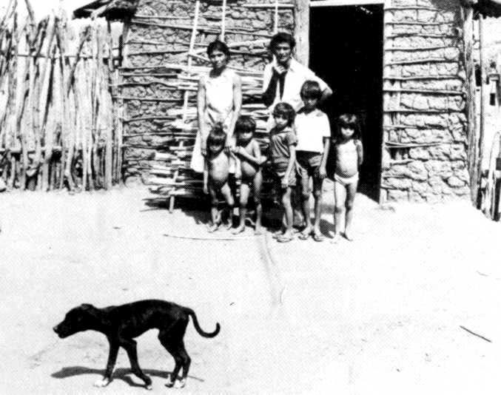
Os equívocos históricos
Desenvolver o país sem saúde e educação
Priorizar a economia em detrimento do social
Concentrar a riqueza para depois dividi-la
Conviver com a miséria como mera fatalidade

Slide 28
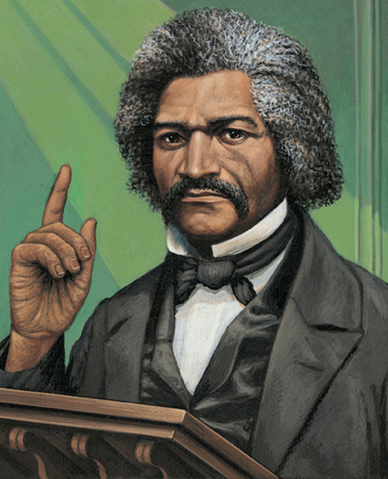
Conclusão
“É mais fácil construir crianças fortes que recuperar adultos lesados."
Frederick Douglass
1818-1895

